Slide 1
المباراة الاولى

Slide 2
كلية تربيةx كلية علوم

Slide 3

؟
من هو

Slide 4



أ
من هو
؟
من هو مخترع التلسكوب ؟
جرهام بل
جاليليو
اديسون
والت مانسون

Slide 5
من هو
؟
جاليليو

Slide 6
ب
من هو
؟
من هو مخترع التليفزيون ؟
جون بيرد
سان خوسيه
الان هيورد
كيفن روث

Slide 7
من هو
؟
جون بيرد

Slide 8
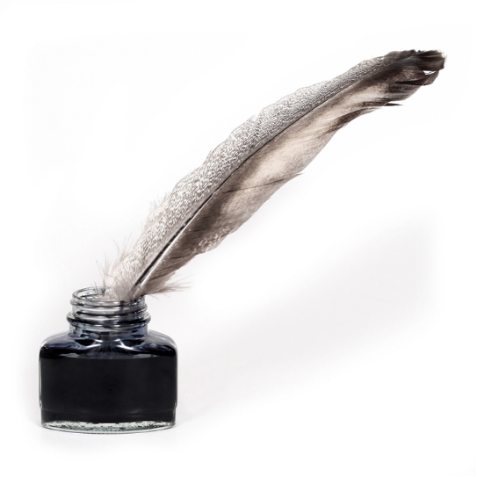
أدب

Slide 9

أ
من هو من صاحب ملحمة الالياذة ؟
هوميروس
هورديت
اوديسيوس
الأسبرطي

Slide 10
هوميروس

Slide 11
ب
ما اصل كتاب كليلة ودمنة ؟
اصله تركي
اصله فارسي
اصله هندى
اصله يوناني

Slide 12
أصله هندي

Slide 13
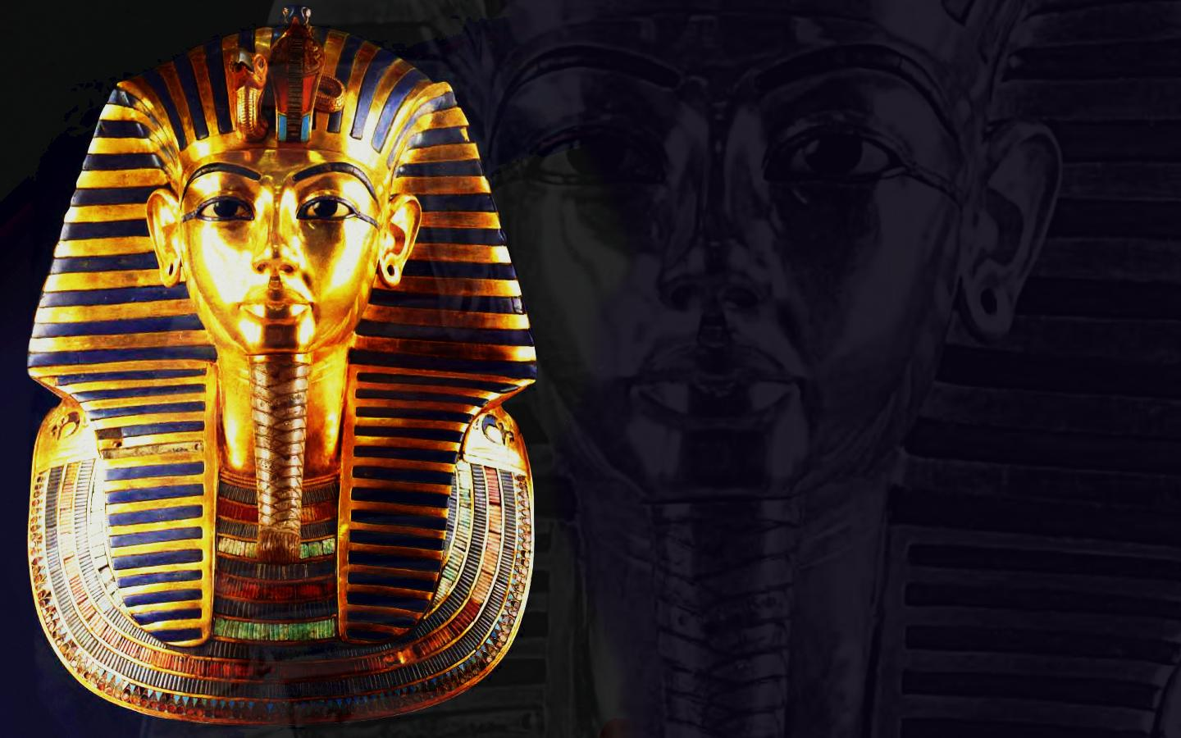


Slide 14
أ
من هى ملكة أسبانيا التى خلعت عن العرش ؟
اليزابيث الثانية
فيكتوريا الثانية
إيزابيلا الثانية
هيلين الثانية

Slide 15
الملكة إيزابيلا الثانية

Slide 16
ب
من هو ملك بريطانيا الذي تنازل عن العرش من أجل ان يتزوج من سيدة ؟
الملك جورج الرابع
الملك جورج الثالث
الملك ادوارد الثامن
الملك ادوارد الرابع

Slide 17
الملك ادوارد الثامن

Slide 18
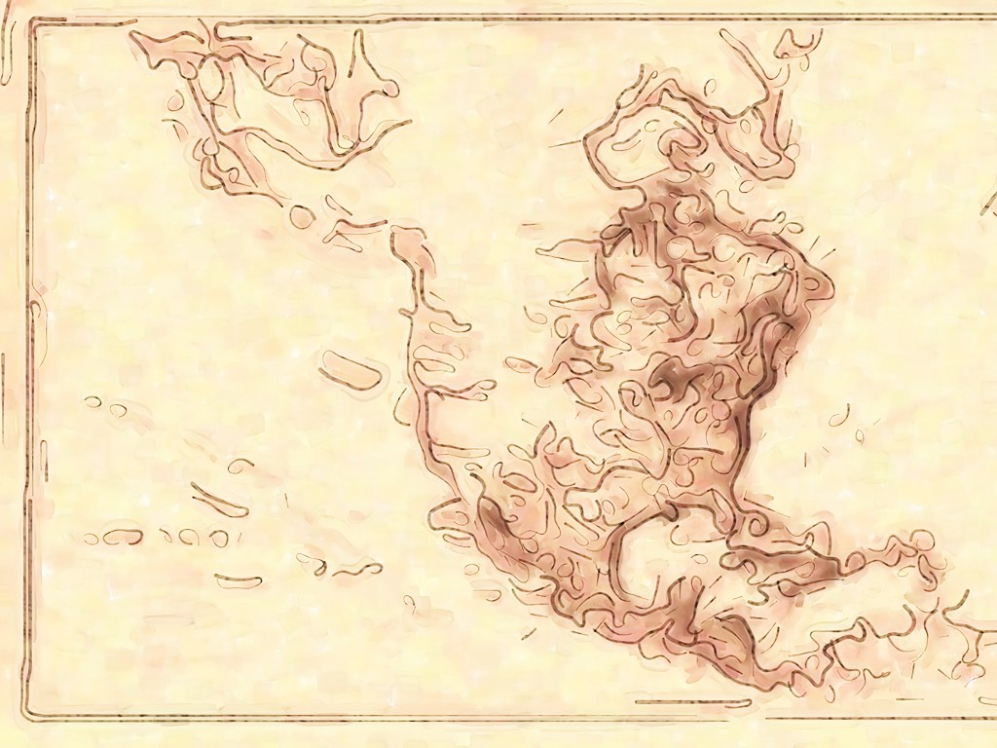


Slide 19
أ
ما اسم دولة بوركينا فاسو سابقا ؟
رودسيا
الساحل العاج
فولتا العليا
زائير الفرنسية

Slide 20
فولتا العليا

Slide 21
ب
أين يقع خط طول رقم صفر؟
فى بلدة جرينتش قرب لندن
فى بلدة جرينتش قرب روما
فى بلدة جرينتش قرب امستردام
فى بلدة جرينتش قرب برلين

Slide 22
فى بلدة جرينتش قرب لندن

Slide 23



Slide 24

أ
النقيعة ؟
طعام العائد من السفر
الملابس المبللة
الفريسة في الشباك
بئر الماء في طريق السفر

Slide 25
طعام العائد من السفر

Slide 26
ب
الاوقص ؟
قصير الذراع
قصير الارجل
قصير القامة
قصير العنق

Slide 27
قصير العنق

Slide 28



Slide 29
أ
ما هى قبة الصخرة؟
هي الحجر الأسود
هى الصخرة التي عرج منها النبي
هى قبة مسجد نحتت من الصخر
هى الصخرة التي تكون أعلى الجبل

Slide 30
هى الصخرة التي عرج النبي صلى الله عليه وسلم منها إلى السماء

Slide 31
ب
من هو الملقب بصقر قريش ؟
عبد الرحمن الداخل
محمد الفاتح
اليزيد بن معاوية
عبد الرحمن بن معاوية

Slide 32
عبد الرحمن بن معاوية

Slide 33

فنون

Slide 34

أ
ماهو اكبر متحف في العصر الحديث ؟
متحف اللوفر
متحف القاهرة
متحف هاونج بالصين
متحف مركز بومبيدو في باريس

Slide 35
متحف مركز بومبيدو في باريس

Slide 36
ب
اين توجد اكبر قاعة مسرح في العالم ؟
في أمريكا
في الصين
في الامارات العربية
في إيطاليا

Slide 37
في الصين

Slide 38
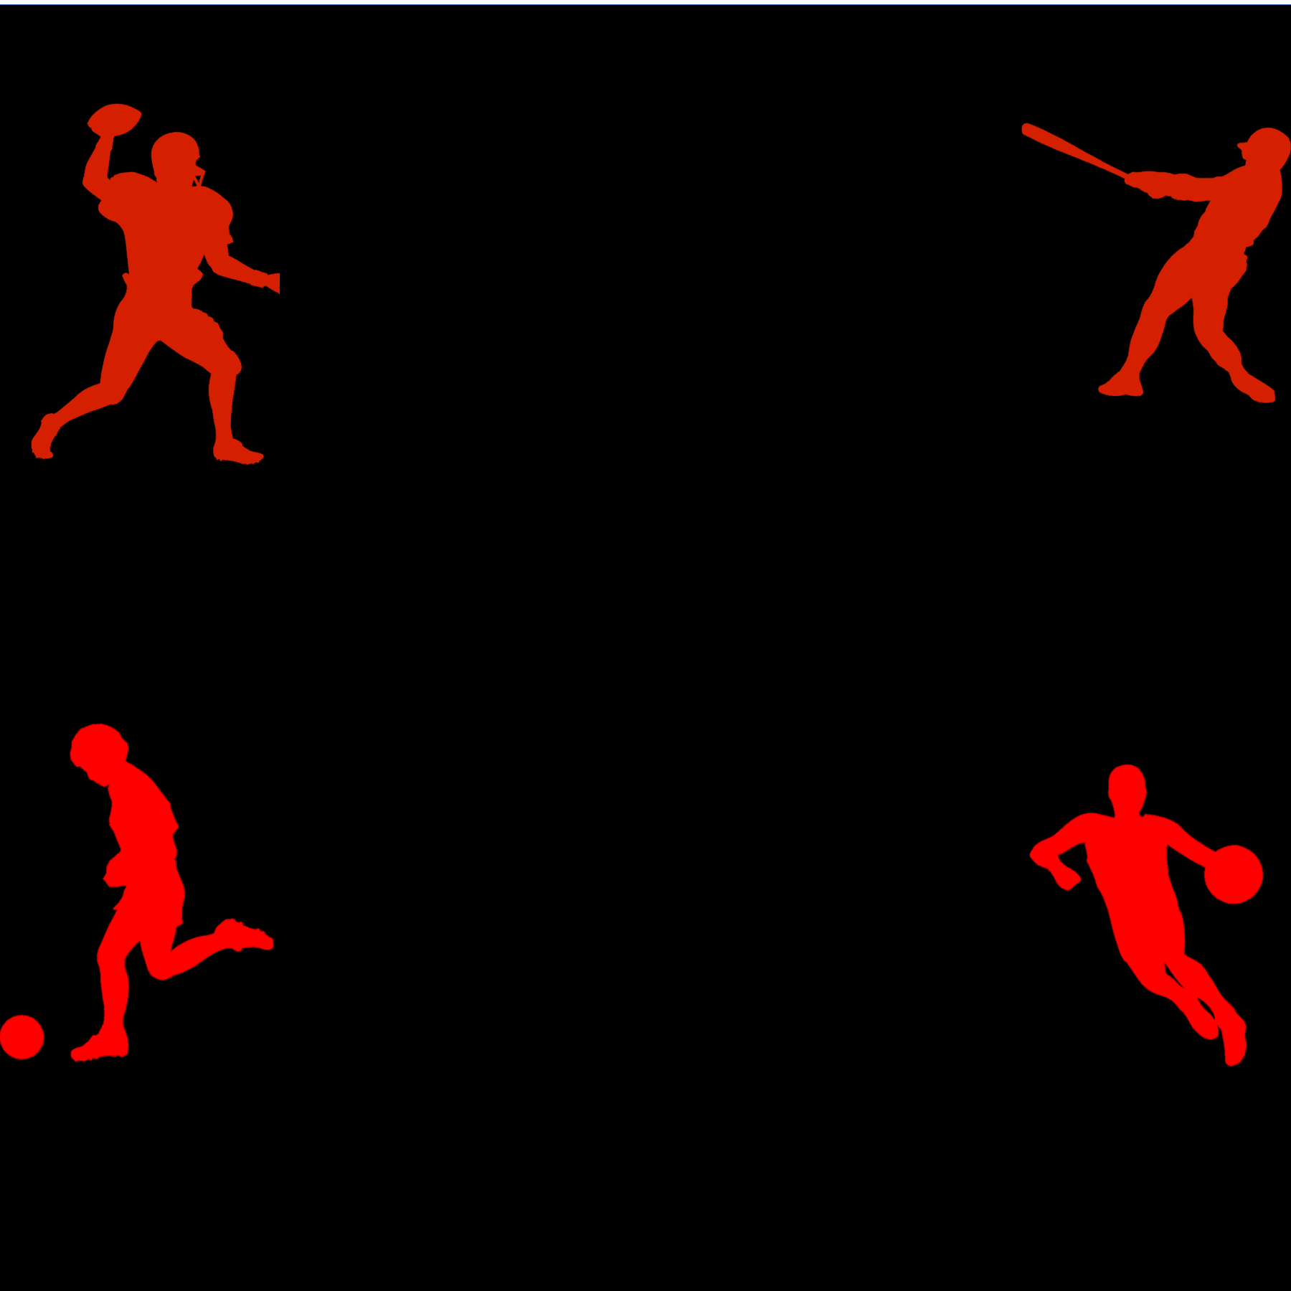
رياضة

Slide 39

أ
متى أصبحت كرة القدم لعبة أوليمبية لاول مرة ؟
دورة ميونخ 1970
دورة لندن 1908
دورة هلسنكي 1912
دورة روما 1922

Slide 40
دورة لندن 1908

Slide 41
ب
ما المسافة بين نقطة ضربة الجزاء والمرمى ؟
13 ياردة اى 12متر
9 ياردة اى 10متر
11 ياردة اى 10متر
12 ياردة اى 11متر

Slide 42
المسافة 12 ياردة اى 11متر

Slide 43

مواهب

